Slide 1

角動量
與本主題有關的數學(Mathematics)
一.有關於角動量守恆：
$τ=\frac{∆L}{∆t}$ 如果系統不受外力矩的話，所觀察的系統角動量就不會有變化，跟平移系統$F=\frac{∆P}{∆t}$ 有著異曲同工之妙。
二.角動量另外一個定義：
角動量定義除了 L= r × P=r × mv 外，另一個定義是轉動慣量和角速度的乘積 L=Iω，跟平移系統 p=mv 互相對應。
三.轉動慣量：
對於一個質點m定軸(相距r)轉動，其轉動慣量為 I = mr²，SI單位為公斤‧米平方(kg * m²)。
然而，自然界中實際的轉動往往不是一個質點這麼單純，因此當我們遇到多質點剛體時，就要將物體分割成無窮多個質量很小的質點，在利用積分去求得轉動慣量，即 I=∫r² dm

Slide 2
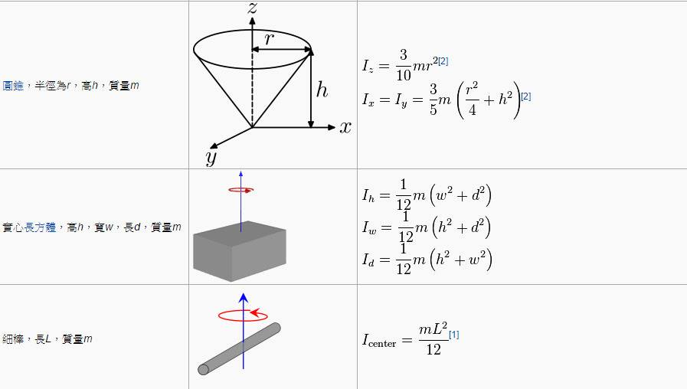
如果轉軸沒有通過質心的話，我們也可以利用平行軸定理求得轉動慣量，即 I_{Z} = i_{CM} + Md²，其中d為質心距轉軸的距離。
依據不同物體的形狀，不同的轉軸會有不同的轉動慣量，如下方的表格所示：
四,角動量：
角動量在物理上我們將它定義為物體到旋轉中心的位移 r 和 其直線動量 p 相關的物理量，即 L = r × p，角動量的SI單位為公斤‧米平方/秒(kg‧m²/s)， 另外角動量也可以表示成轉動慣量I和角速度ω的乘積， 即 L = I ω，由於位移 r 和動量 p 都是向量，而角動量L為這兩個向量的外積， 所以角動量也是一個向量，在進行運算時要利用向量的加減法性質運算。另外，我們判斷角動量的方向也可以用右手定則來判斷。

Slide 3

五,角動量守恆：
由於力矩的數學型式為$\frac{dL}{dt}=r×F$所以當力矩為0時，角動量L不隨時間變化，意思就是角動量會是一個定值，因此整個系統角動量守恆。

